Slide 1

SUPERINTENDÊNCIA DOS HOSPITAIS PÚBLICOS ESTADUAIS
Gêrencia de Acompanhamento de Custos e Resultados
PROPOSTA NOVA LEGISLAÇÃO – PROGRAMA PRÓ-ATIVIDADE

Slide 2
Por intermédio da MP com força de Lei 248 de 29.12.21 e do Decreto 1.752 de 18.02.22, é instituído o novo Plano de Gestão da Saúde:
PRÓ-ATIVIDADE: remunera profissionais médicos conforme produção executada em diferentes indicadores de produtividade como cirurgias, atendimentos, tratamentos e métodos diagnósticos, desde que comprovado cumprimento das pontuações pré-estabelecidas.
Notes:
2
2

Slide 3
DIFICULDADES ENFRENTADAS
PRÓ-ATIVIDADE:
Indicador internação/interconsulta/avaliação sem produção mínima quantitativa atribuída;
Indicador emergência/qualidade sem produção mínima quantitativa atribuída;
Indicador UTI sem produção mínima quantitativa atribuída;
Especialidade e funções médicas sem previsão legal de recebimento (ocasionando judicialização);
Tabela SIGTAP sem parâmetros para estabelecer grau de complexidade entre os procedimentos médicos.
Notes:
3
3

Slide 4
DIFICULDADES ENFRENTADAS
PRÓ-MUTIRÃO:
Valores dos procedimentos pouco atraentes para realização fora da jornada normal de trabalho (feriado e finais de semana);
Notes:
4
4

Slide 5
PROPOSTA DE MELHORIAS
PRÓ-ATIVIDADE:
Criação de uma tabela própria da SES estabelecendo a hierarquização dos procedimentos realizados pelos profissionais médicos;
Inclusão de especialidades e funções médicas na nova legislação (cerca de 400 profissionais médicos representando 20% do quadro médico da SES serão contemplados na nova legislação – SUE, SAMU, SUR, SUV, COJUR, CIATOX, Auditores unidades hospitalares, regionais de saúde, NIR, DIAF, etc.);
Estabelecer modo de “franquia” de produção em substituição às metas.
Atribuir pagamento a profissional médico enquadrado em Comissões e Preceptorias.
Estabelecer valores diferenciados nos atendimentos de emergência considerando a classificação de risco.
Estabelecer valores diferenciados nos atendimentos ambulatoriais considerando o tempo necessário dos atendimentos por especialidade e para “primeiras” consultas e consultas “retorno”.
Estabelecer valores para as evoluções, prescrições e pareceres médicos realizados nas enfermarias.
Estabelecer valores para as evoluções, prescrições e pareceres médicos realizados em UTI.
Considerar para pagamento os procedimentos realizados que atendam as regras de faturamento e estejam regulados.
Notes:
5
5

Slide 6
PROPOSTA DE MELHORIAS
Meta por indicador substituído pela “Franquia”:
- A “franquia” foi estabelecida em 56 pontos sendo que cada procedimento tem uma pontuação atribuída proporcional ao valor do referido procedimento:
Exemplo: 56 consultas ambulatoriais configuram 56 pontos;
23 evoluções em UTI configuram 56 pontos;
14 atendimentos de emergência com classificação de risco vermelho configuram 56 pontos;
4 revascularizações do miocárdio configuram 56 pontos;
- O profissional médico terá sua pontuação e produção computada em qualquer indicador;
- GDPM: não há mais dedução;
Notes:
6
6

Slide 7
PROPOSTA DE MELHORIAS
Art. 31 Os enquadramentos previstos para os profissionais médicos e odontólogos em cada unidade hospitalar serão especificados em Contrato de Gestão (CG) a ser assinado pela SES, por intermédio do gestor da unidade hospitalar e pelo respectivo profissional.
§ 1º O enquadramento das horas de trabalho nos indicadores de que trata o caput do Art. 4º e a pontuação individual mínima a ser alcançada serão registrados em termo de adesão a ser assinado pelo respectivo gestor da unidade hospitalar de que tratam os incisos I, II e III do caput do art. 1º deste Decreto e cada um dos profissionais médicos de que trata o art. 5º da Lei nº 16.160 de 07 de novembro de 2013.
§ 2º O enquadramento das horas de trabalho nos indicadores de que trata o caput do Art. 4º deve ser feito nos indicadores onde o profissional tenha sua produção majoritária registrada.
Art. 8º Será estabelecido para a produção nos indicadores de que tratam os parágrafo § 1º e § 2º do Art. 4 deste Decreto, pontuação mínima conforme Anexo I e II deste Decreto e o que segue:
§ 1º A pontuação mínima a ser atingida pelos profissionais médicos e odontólogos será de 56 (cinquenta e seis) pontos, sendo o valor de cada ponto correspondente ao porte 2B da Tabela própria da SES;
§ 2º A pontuação mínima a ser atingida pelos profissionais médicos em função de auditoria será de 56 pontos, sendo que cada hora do tempo de duração da atividade corresponde a 12,9366 (doze vírgula nove três seis e seis) pontos, conforme Quadro VI do Anexo II, sendo o valor de cada hora correspondente ao porte 4B, considerando o indexador conforme Anexo II deste Decreto;
§ 3º Somente será devida e paga a produção devidamente registrada atendendo as regras de faturamento conforme Sistema de Gerenciamento da Tabela de Procedimentos, Medicamentos e OPM do SUS e Manual Técnico Operacional do Sistema de Informação Hospitalar do SUS, de pacientes oriundos dos Serviços de Atendimento Pré-Hospitalar e das Centrais de Regulação Estadual, municipais ou macrorregionais, que buscam serviços de urgência e emergência de forma espontânea, registrados nos sistemas oficiais de registro e controle.
§ 4º Somente será devida e paga a produção que exceda a pontuação mínima estabelecida conforme § 1º a § 3º do Art. 8 e o Anexo I e II deste Decreto.
§ 7º A produção será medida em pontos e paga de acordo com o valores constantes na Tabela hierarquizada própria da SES, observado a tabela de indexadores conforme Anexos I e II deste Decreto.
§ 9º Os procedimentos referentes aos indicadores de que tratam este Decreto cujo registro for realizado com o mesmo login de forma simultânea não será computado para a produção dos profissionais médicos e odontólogos.
Notes:
7
7

Slide 8
PROPOSTA DE MELHORIAS
Art. 9º Serão computados como atendimentos no indicador de internação, interconsulta, avaliação e pareceres as evoluções médicas, prescrições médicas e pareceres médicos devidamente realizados e registrados, conforme Quadro V do Anexo II e o que segue:
§ 1º Evolução médica será limitada a 01 (um) por paciente por período ENFERMARIA:
Período da manhã das 07:00h – 11:59h;
Período da tarde 12:00h – 18:59h
Período da noite 19:00 – 06:59h
§ 2º Prescrição médica será limitada a 01 (um) por paciente por período:
Período do dia das 07:00h – 18:59h;
Período da noite 19:00h – 06:59h
§ 3º Parecer médico será limitado a 01 (um) por paciente, por especialidade, a cada 72 horas.
Art. 10 Serão computados como atendimentos em Unidade de Tratamento Intensivo (UTI), as evoluções médicas, prescrições médicas, pareceres médicos e acompanhamento do transporte de paciente para exames fora leito , devidamente realizados e registrados, conforme Quadro IV do Anexo II e o que segue:
§ 1º Evolução médica em UTI limitada a 02 (dois) por paciente por período UTI:
Período da manhã/tarde 1 das 08:00h – 15:59h;
§ 2º Evolução médica em UTI limitada a 01 (um) por paciente por período:
Período da tarde 2 - 16:00h – 19:59h
Período da noite 20:00h – 07:59h
§ 3º Prescrição médica em UTI será limitada a 01 (um) por paciente por período:
Período da manhã/tarde 1 das 08:00h – 15:59h;
§ 4º Parecer médico em UTI será limitado a 01 (um) por paciente, por especialidade, a cada 72 horas.
§ 5º Acompanhamento do transporte de paciente para exames fora leito será limitado a 01 (um) por paciente dia.
Notes:
8
8

Slide 9
PROPOSTA DE MELHORIAS
Art. 16º Os profissionais médicos participantes dos atos cirúrgicos receberão os respectivos pontos de produtividade e pagamento, observando-se os critérios de rateio estabelecidos no Quadro XVII do Anexo II e o que segue:
§ 1° Somente serão computados para efeitos de pontuação e pagamento os atos cirúrgicos realizados pelo cirurgião principal, primeiro e segundo auxiliares;
§ 2° Os profissionais médicos anestesiologistas participantes de atos cirúrgicos receberão as respectivas pontuações e pagamentos correspondentes aos portes anestésicos constantes na tabela própria da SES, conforme Anexo I e II deste Decreto;
§ 3° Os procedimentos da especialidade anestesiologia serão computados somente para os profissionais médicos com especialidade e RQE em anestesiologia com CRM no Estado de Santa Catarina, registrado nos sistemas de informações oficiais até o mês anterior à computação e devida aprovação pela GESP da SES;
§ 4° Nos procedimentos que necessitem da participação de um profissional médico da especialidade de anestesiologia em atos médicos que não tenham seus portes anestésicos especialmente previstos na tabela própria da SES, conforme Anexo I e II deste Decreto, serão remunerados conforme porte anestésico 4C, desde que devidamente comprovada a participação nos sistemas oficiais da SES.
Notes:
9
9

Slide 10
PROPOSTA DE MELHORIAS
Art. 18º Os procedimentos incluídos no grupo de indicadores de atendimentos de emergência terão seus valores indexados de acordo com a respectiva classificação de risco, observado o Quadro II do Anexo II deste Decreto.
§ 1º a produção no indicador de atendimentos de emergência cuja classificação de risco atribuir as cores, verde, azul, amarela e laranja somente será computada para o profissional médico responsável pela liberação do paciente observado o disposto no §1º e §2º do Art. 6º deste Decreto.
§ 2º a produção no indicador de atendimentos de emergência cuja classificação de risco atribuir à cor vermelha será computada para o profissional médico responsável pelas evoluções e prescrições diárias do paciente observado o disposto no §1º e §2º do Art. 6º e no § 8 do Art. 8º deste Decreto.
§ 3º a produção no indicador de atendimentos de emergência cuja classificação de risco atribuir as cores, verde, azul e amarela não será computada para cumprimento de pontuação mínima e pagamento caso o mesmo paciente retorne com mesmo CID em um período de 7 dias;
§ 3º Somente será computada para fins de pontuação mínima e de Retribuição por Produtividade Médica (RPM) os atendimentos de emergência cujo motivo da liberação do paciente for classificado como:
Óbito;
Liberado;
Transferência;
Pedido;
Internação;
Encaminhado para atenção básica;
Encaminhado ao ambulatório; e
Encaminhado ao pronto atendimento.
Notes:
10
10

Slide 11
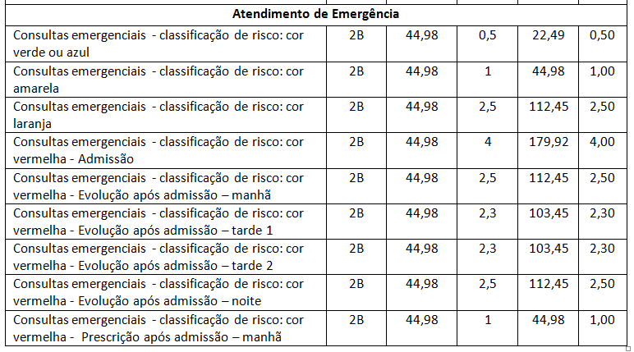
PROPOSTA DE MELHORIAS
Valor anterior de emergência: R$ 22,00
Notes:
11
11

Slide 12
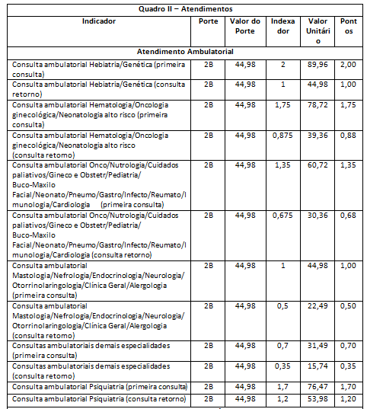
PROPOSTA DE MELHORIAS
§ 4º Somente será computada para fins de pontuação mínima e de pagamento da Retribuição por Produtividade Médica (RPM) as consultas ambulatoriais cujo motivo da liberação do paciente for classificado como:
Valor anterior ambulatório: R$ 30,00
Paciente atendido.
Notes:
12
12

Slide 13
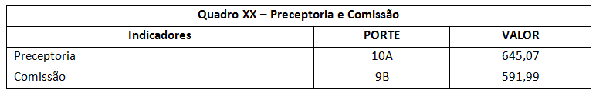
PROPOSTA DE MELHORIAS
Aos profissionais médicos enquadrados em comissões e preceptoria e que comprovem participação será atribuído pagamento conforme Quadro XX do Anexo II deste Decreto.
Notes:
13
13

Slide 14
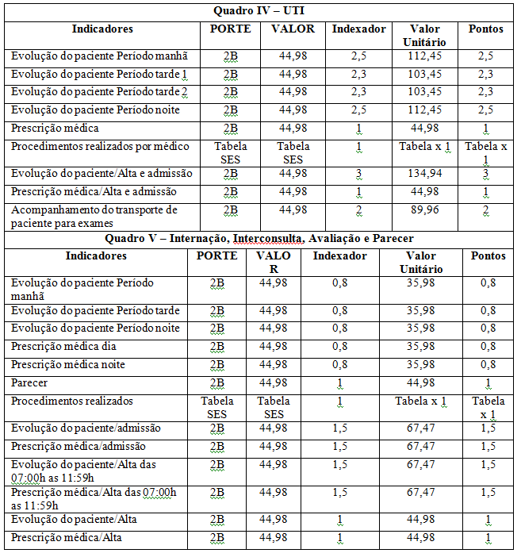
PROPOSTA DE MELHORIAS
Notes:
14
14

Slide 15
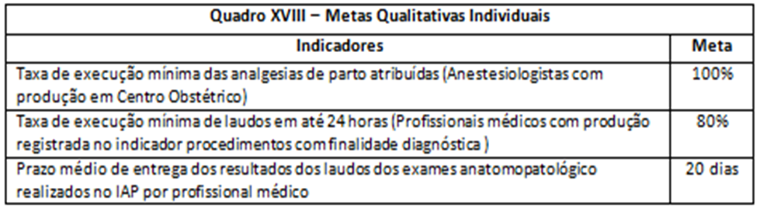
PROPOSTA DE MELHORIAS
Notes:
15
15

Slide 16
PROPOSTA DE MELHORIAS
PRÓ-MUTIRÃO:
Extinção como programa distinto e passando a integrar o Pró-atividade, mas com regras diferentes:
➔Passa a remunerar duas vezes o valor dos procedimentos da tabela própria da SES.
➔Passa a não ser submetido ao teto de R$ 12.960,00
➔Não submetido a dedução da “franquia”
Notes:
16
16

Slide 17
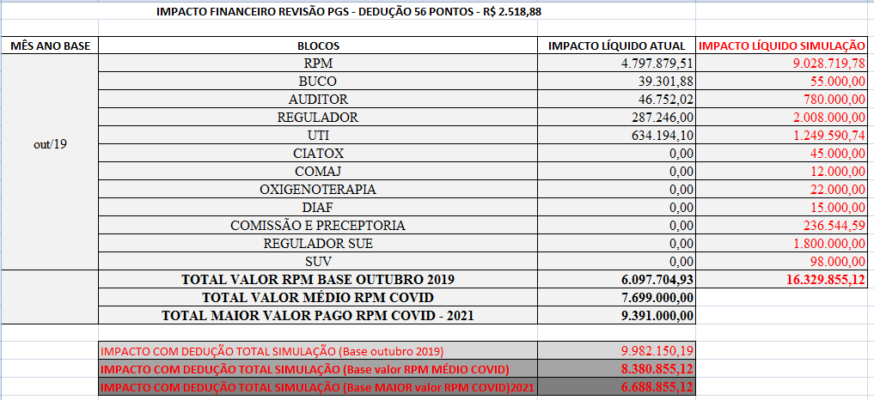
IMPACTO FINANCEIRO – RPM
Notes:
17
17

Slide 18
IMPACTO FINANCEIRO
 | REGRA ATUAL | REGRA PROPOSTA
MÉDIA DE PAGAMENTO POR PROFISSIONAL MÉDICO | R$ 3.875,61 | R$ 6.067,08
Nº TOTAL DE MÉDICOS CONTEMPLADOS | 1.772 | 2.184
Notes:
18
18

Slide 19

Muito Obrigado!

